Slide 1
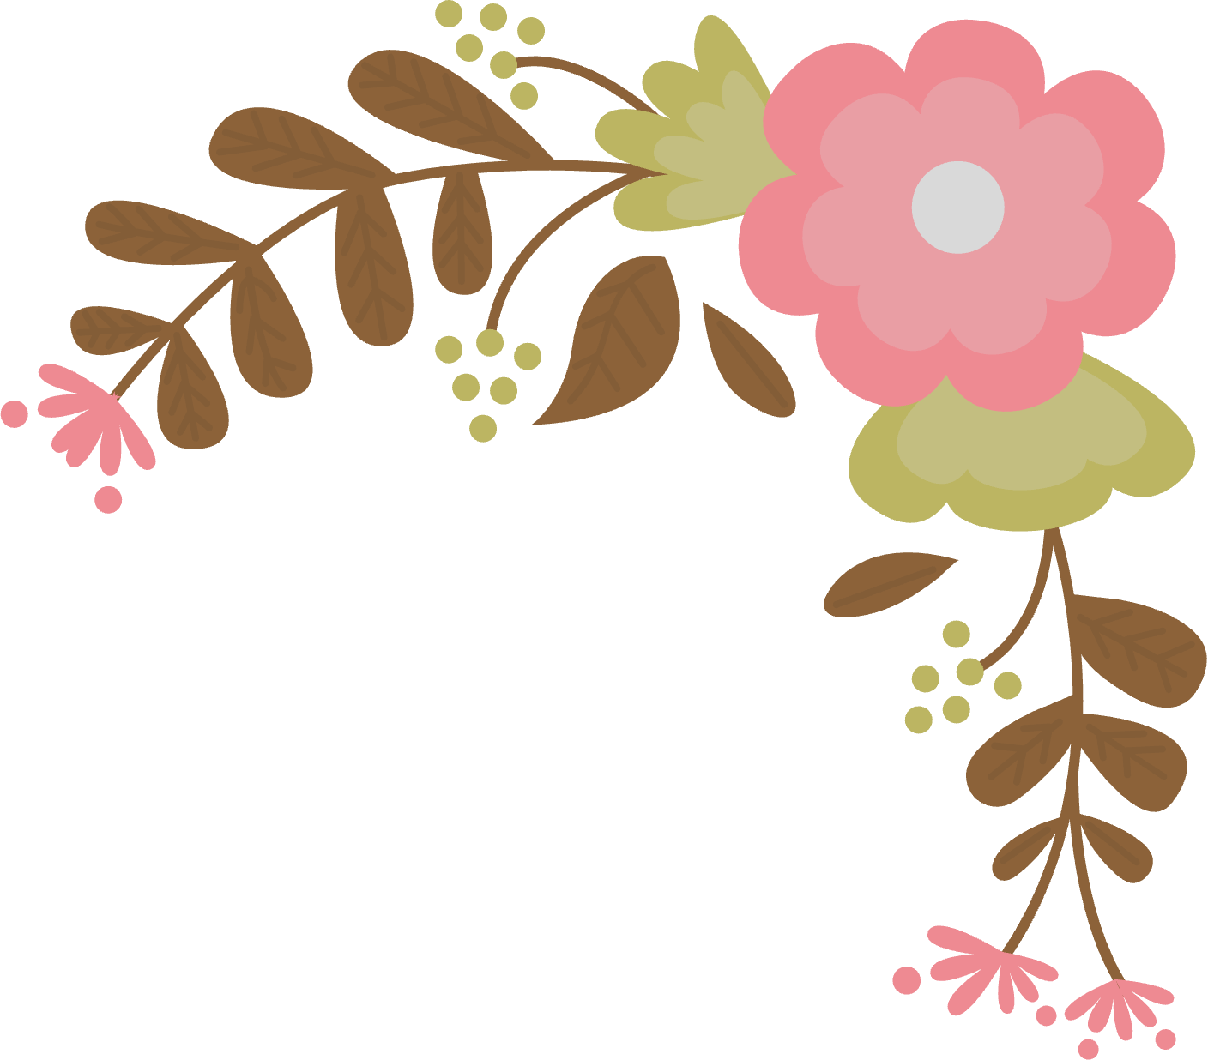

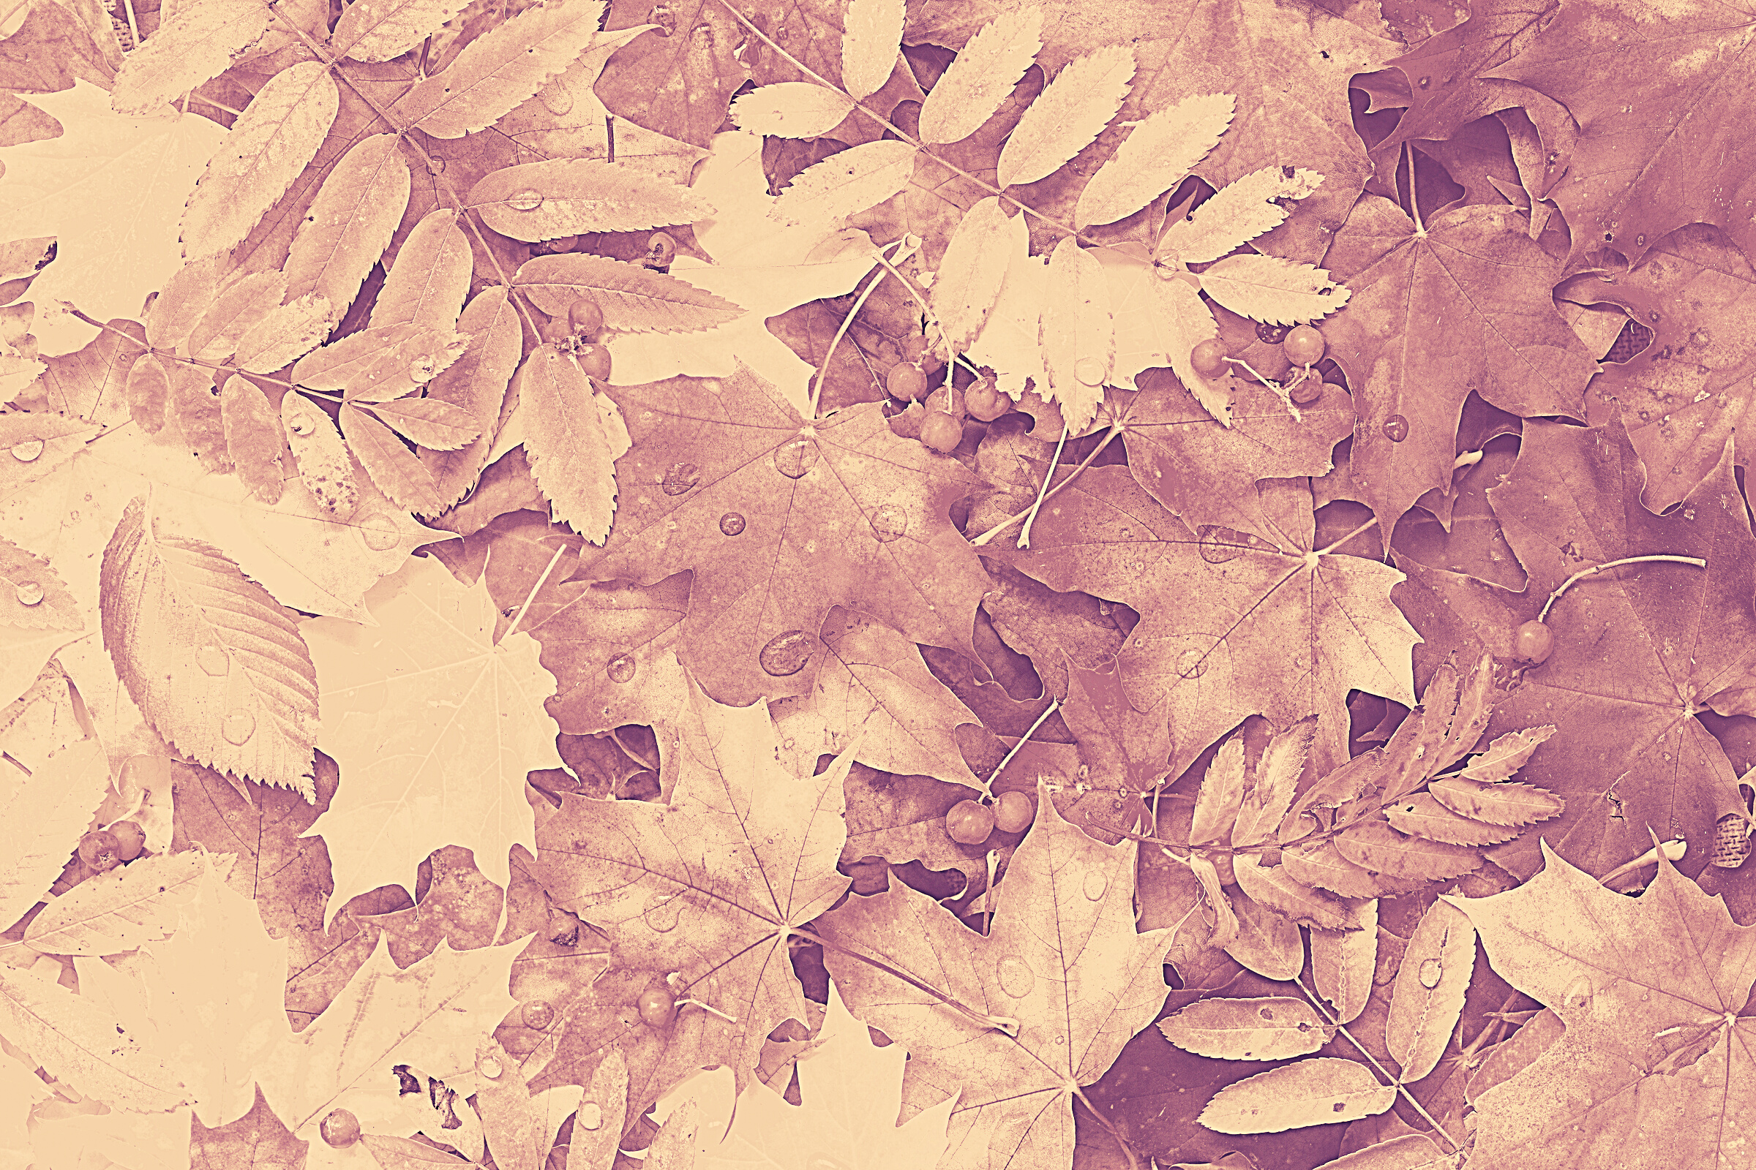
Feuillage
ombrage
ACTIVITÉ DE CRÉATION PÉDAGOGIQUE

Slide 2
Proposition
de création
En utilisant des feuilles cueillies à l'automne, tu réaliseras une image personnelle qui te permettra d'apprendre à dessiner des ombrages avec ton crayon à mine, ta gomme à effacer et ton doigt!
Questions mobilisatrices
Peux-tu décrire les différentes formes que t’offrent les feuilles que tu as ramassées?
Pour quelles raisons les as-tu choisies?

Slide 3
Intention pédagogique
Initier le participant à l'observation de la nature.
Amener le participant à faire des choix.
Apprécier la richesse visuelle et la complexité de la nature.
Amener le participant à prendre le temps d'observer et d’aimer son environnement.
Faire comprendre au participant le processus de compostage naturel dans la forêt.
Amener le participant à faire l'expérience des ombres dans leur dessin.
Lier art, science, environnement et activité physique!

Slide 4
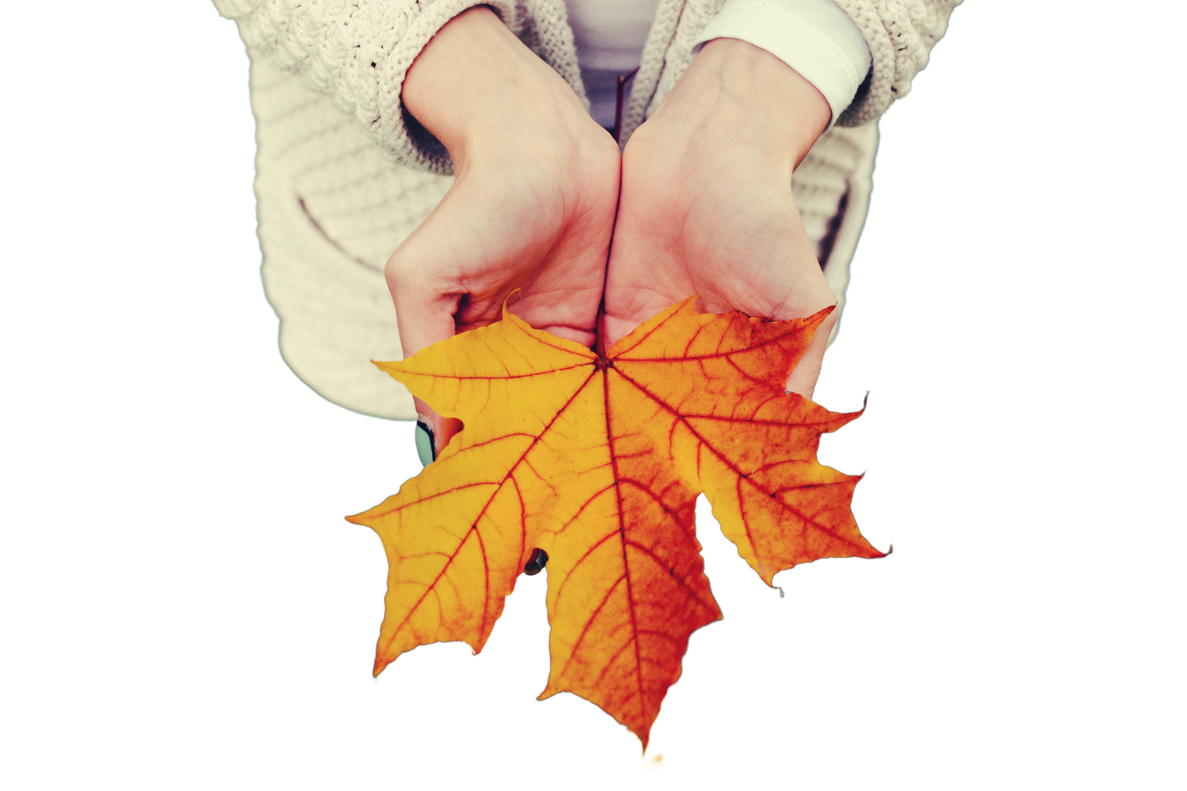
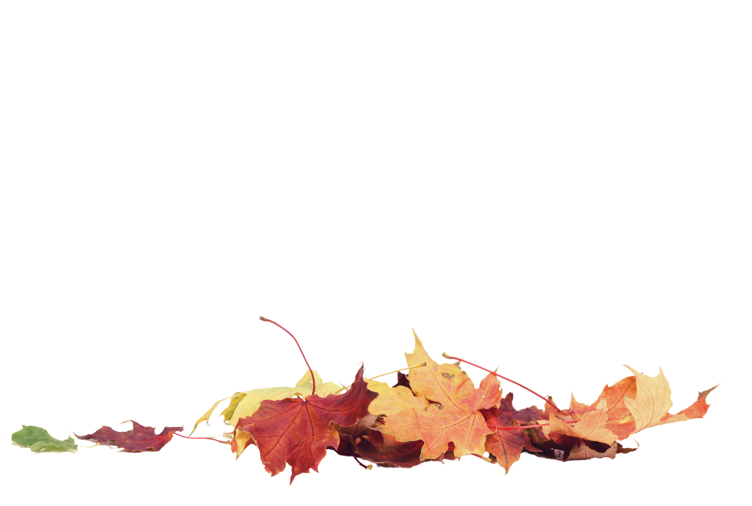
Organisation
Phase 1
Cueillir à l'automne :
Là où il y a de nombreux arbres, ramasser 20 belles feuilles complètes et différentes.
Phase 2
Faire sécher les feuilles
entre les pages d'un livre
pour qu'elles deviennent
plus rigides.
Phase3
Procédez à la création de votre image personnelle!

Slide 5
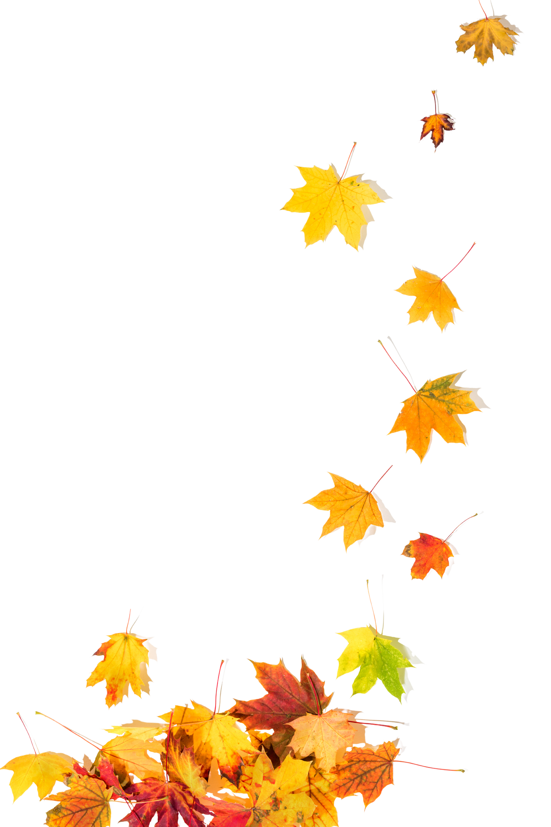
Démarche de création (étapes)
Étape 1
Déposer 3 différentes feuilles séchées sur une feuille blanche rigide (11X19 environ).
Introduire la notion de juxtaposition.
Sans peser fort, tracer le contour de 3 feuilles différentes à l'aide d'un crayon à mine.
Pour ne pas que les feuilles bougent pendant le traçage, appliquer de tout petits morceaux de ruban-cache vert qui peuvent être enlevés facilement ou maintenir en place
avec les doigts.
Étape 2
Placer une quatrième feuille en la superposant sur une partie d'une feuille déjà tracée à la mine.
Discuter avec les enfants.
Commencer à tracer la 4e feuille superposée.
Arrêtez-vous lorsque vous rencontrez les lignes de la feuille tracée en dessous. Soulevez la question suivante : quelles lignes faudra-t-il effacer pour donner l'impression que la quatrième feuille est par-dessus cette feuille déjà tracée?
60 minutes environ,
selon votre horaire

Slide 6
Démarche de création (étapes)
Étape 3
Introduire et expliciter la notion de superposition en l’adaptant au niveau scolaire.
Étape 4
Placer une quatrième feuille en la superposant sur une partie d’une feuille déjà tracée à la mine.
Discuter avec les enfants.
Commencer à tracer la 4e feuille superposée.
Arrêtez-vous lorsque vous rencontrez les lignes de la feuille tracée en dessous.
Soulevez la question suivante : quelles lignes faudra-t-il effacer pour donner l’impression que la quatrième feuille est par-dessus cette feuille déjà tracée?
Tracer le contour de cette 4e feuille à l’aide d’un crayon à mine. Effacer les lignes qui sont dans votre chemin!
Étape 5
Répéter cette étape avec une 5e feuille. Il est possible de créer l’illusion d’une feuille sous les autres. Le choix des lignes à effacer détermine l’illusion de profondeur.

Slide 7
Démarche de création (étapes)
Étape 6
Observation : regarder attentivement les feuilles, principalement les nervures centrales. Demander aux élèves de suivre leurs parcours avec le bout de leur index.
Étape 7
L’élève doit ensuite tracer à main levée cette ligne médiane sur les feuilles dont le contour aura préalablement été tracé. Attention : ce ne sont pas des lignes tout à fait droites!
Étape 8
L’observation des feuilles se poursuit. Il faut trouver les nervures secondaires, c’est-à-dire les endroits où elles se situent, de leur tige aux extrémités. Suivez leurs parcours avec votre index!
L’élève dessine les nervures présentes dans chaque feuille le plus fidèlement possible.
Étape 9
Ombrages : avec son doigt ou une estompe, il frotte pour étendre la mine sur les feuilles tracées.
Les feuilles devraient devenir grises.

Slide 8
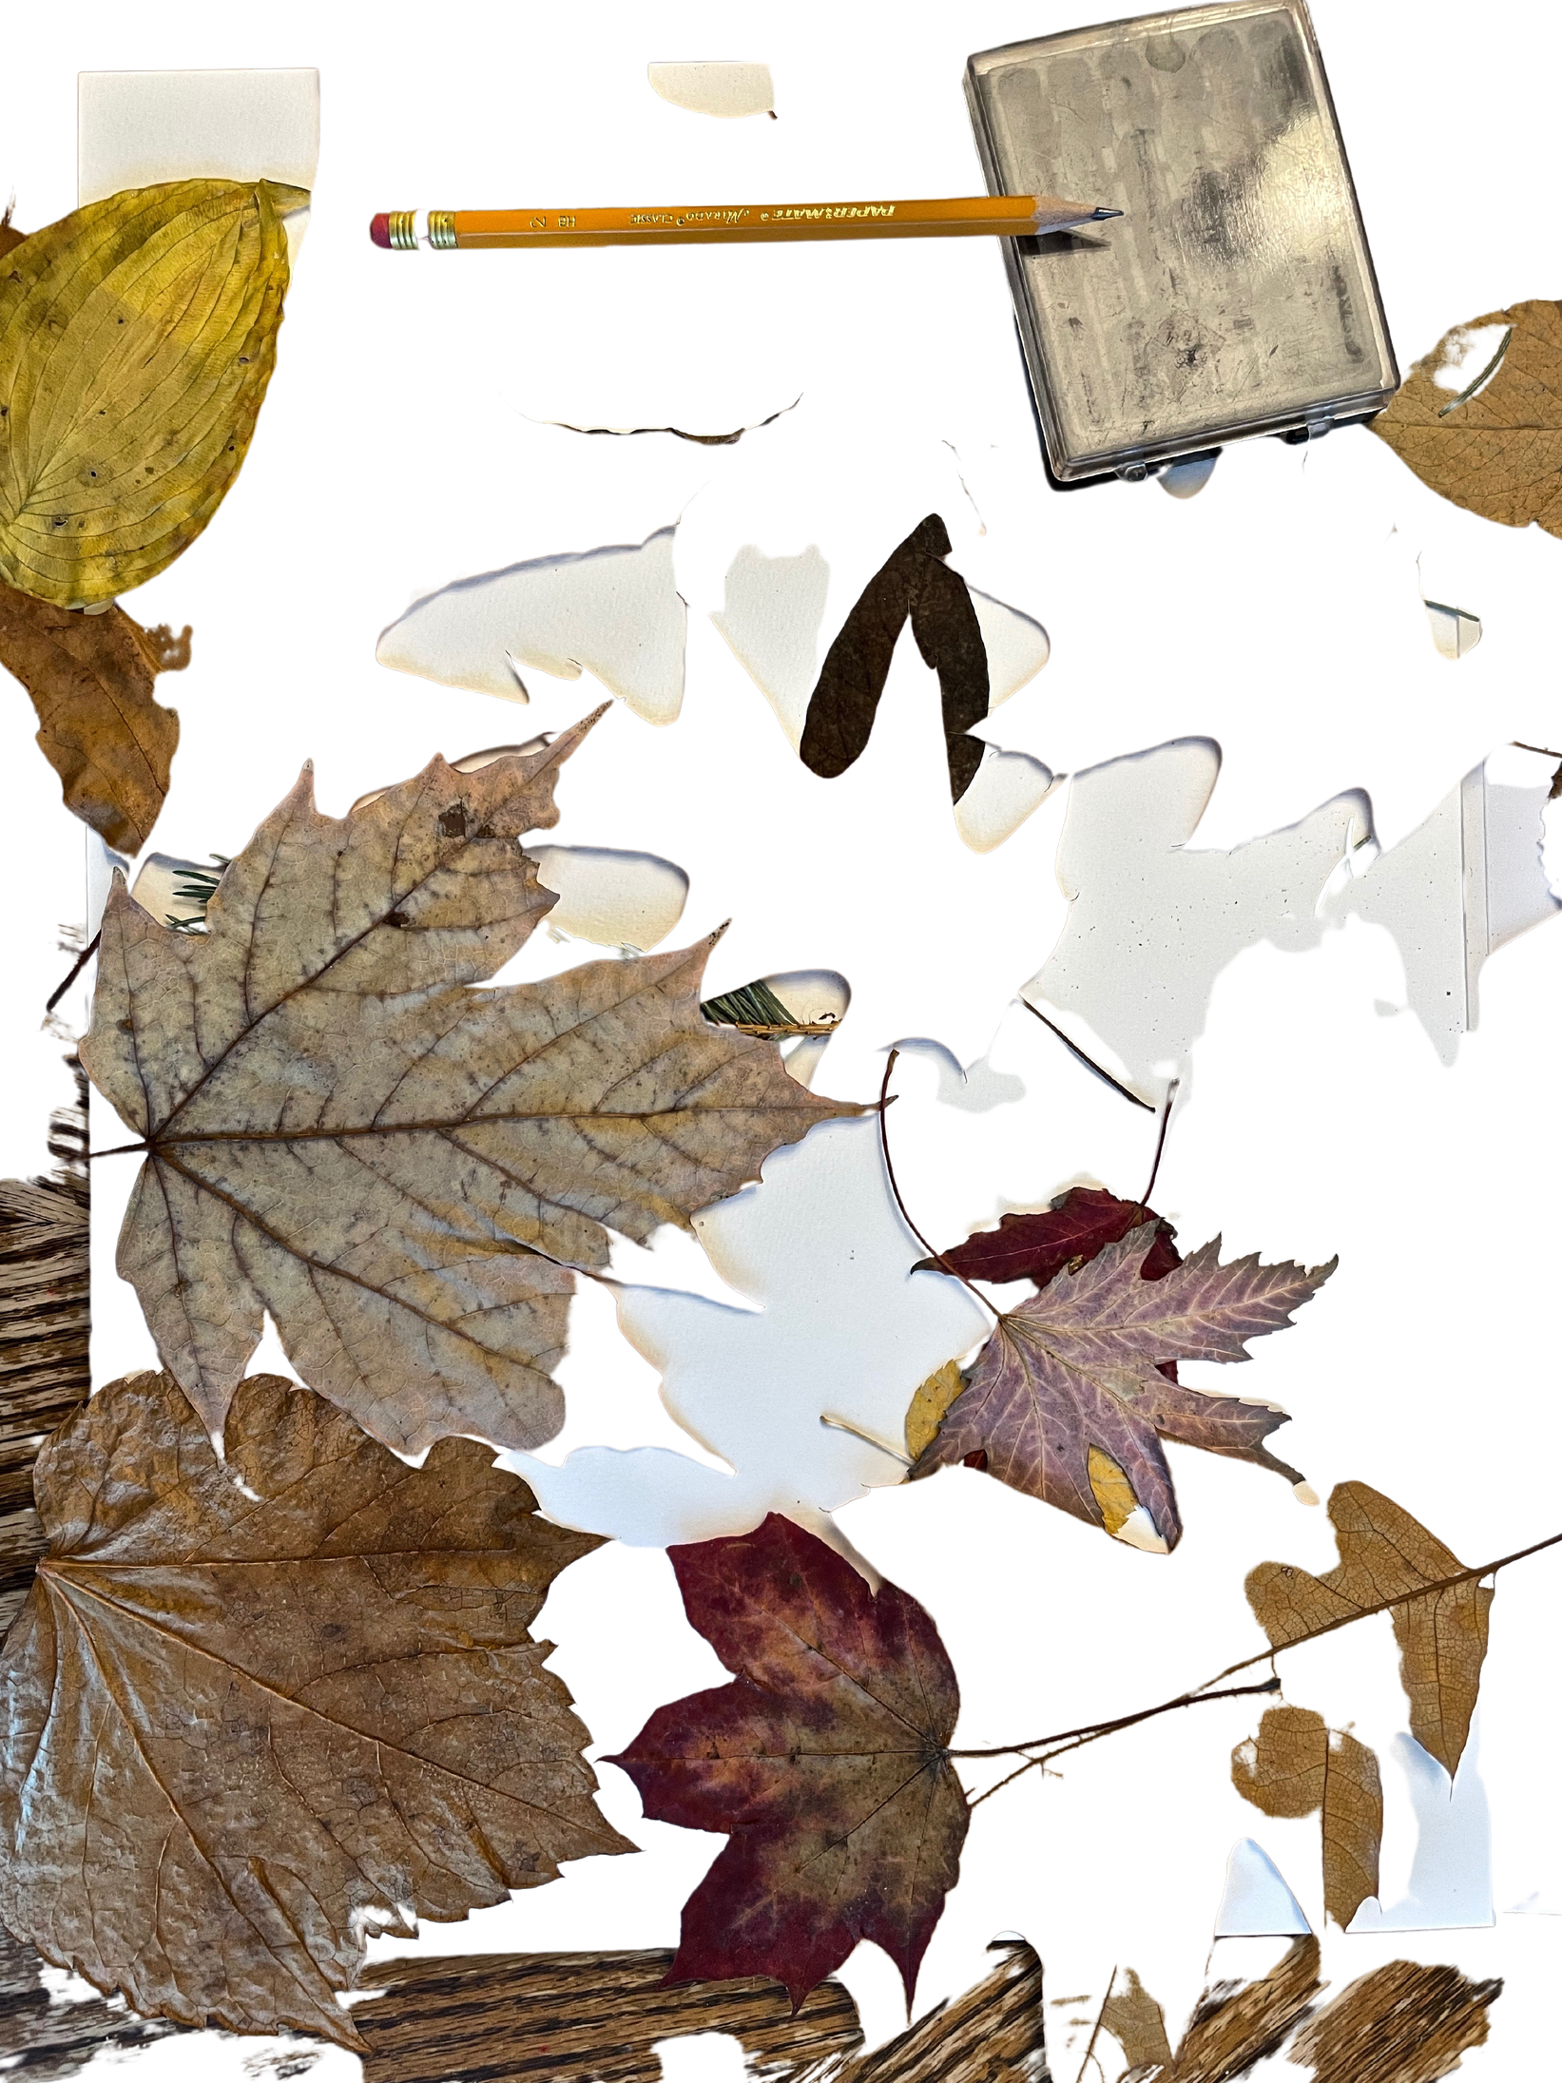
Démarche de création (étapes)
Étape 10
Réfléchir : les feuilles sur le dessus devraient en principe recevoir davantage de lumière. Celles qui sont en dessous devraient être plus ombragées. Il faut donc ajouter un peu d'intensité avec la mine.

Slide 9
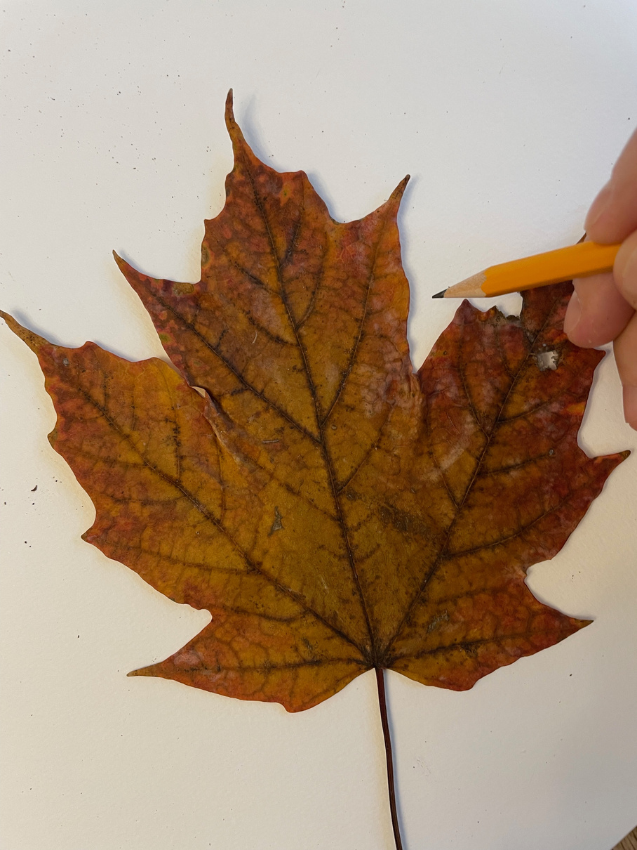
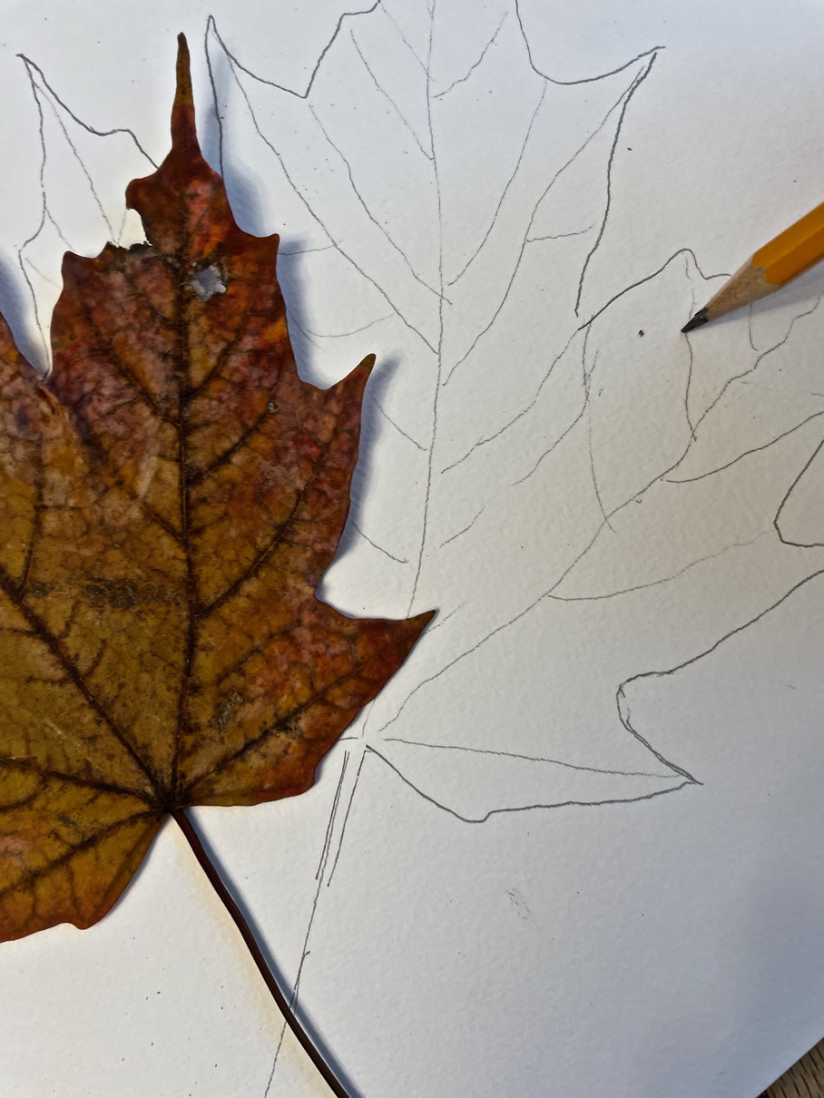
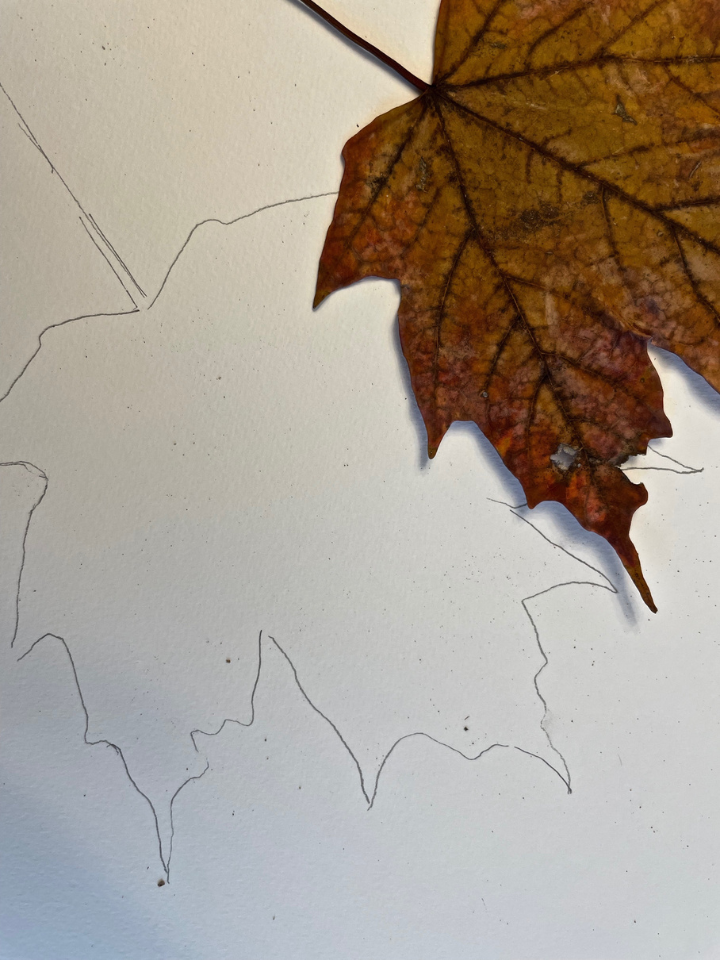
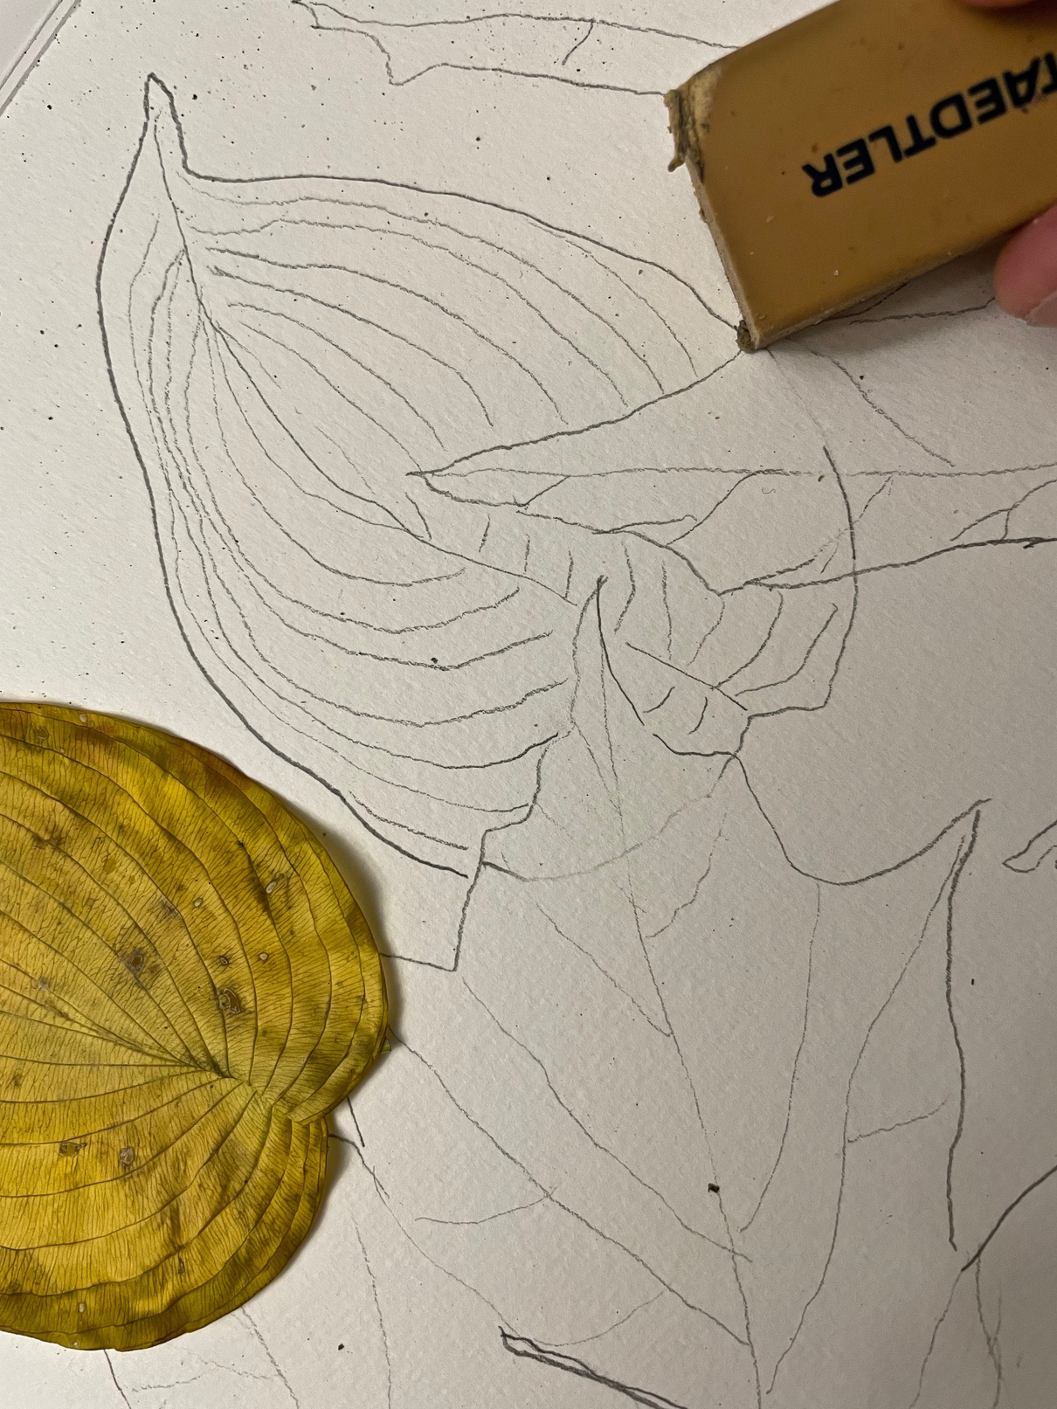
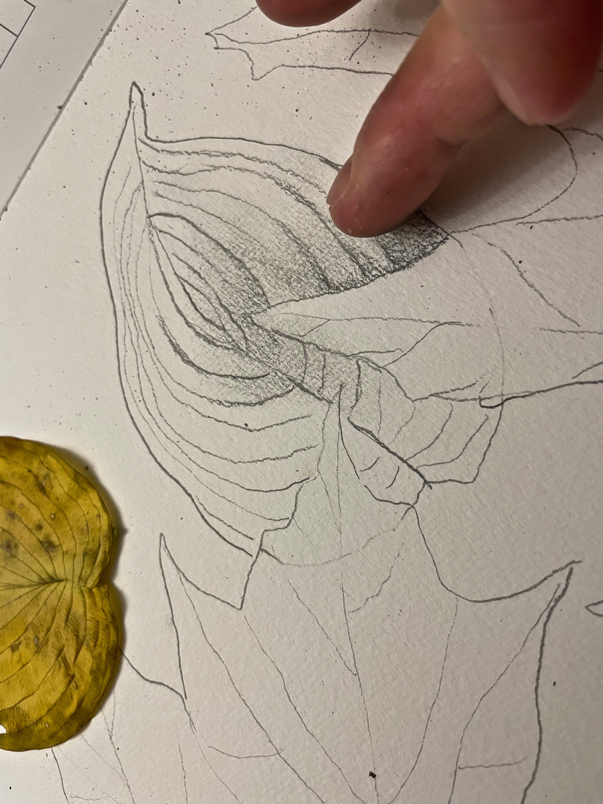
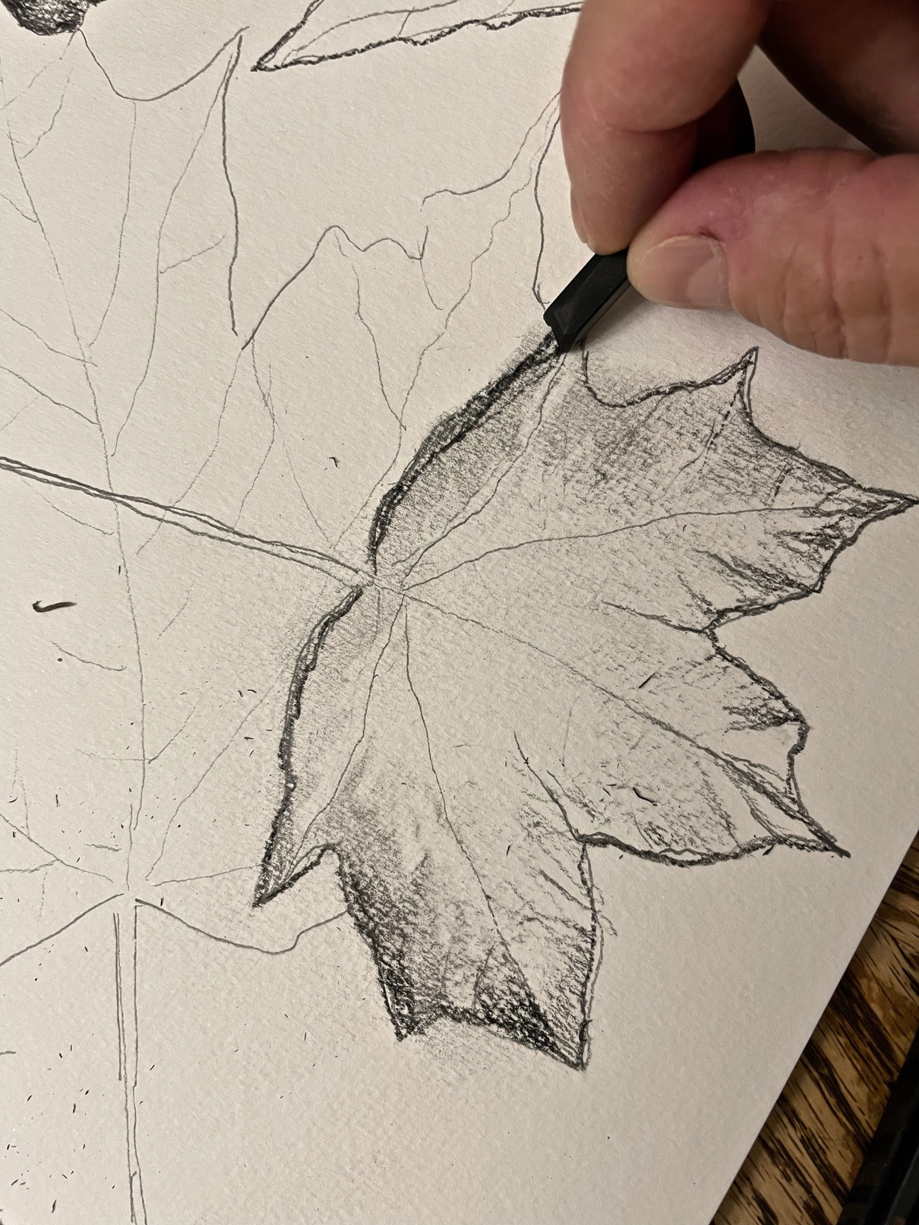
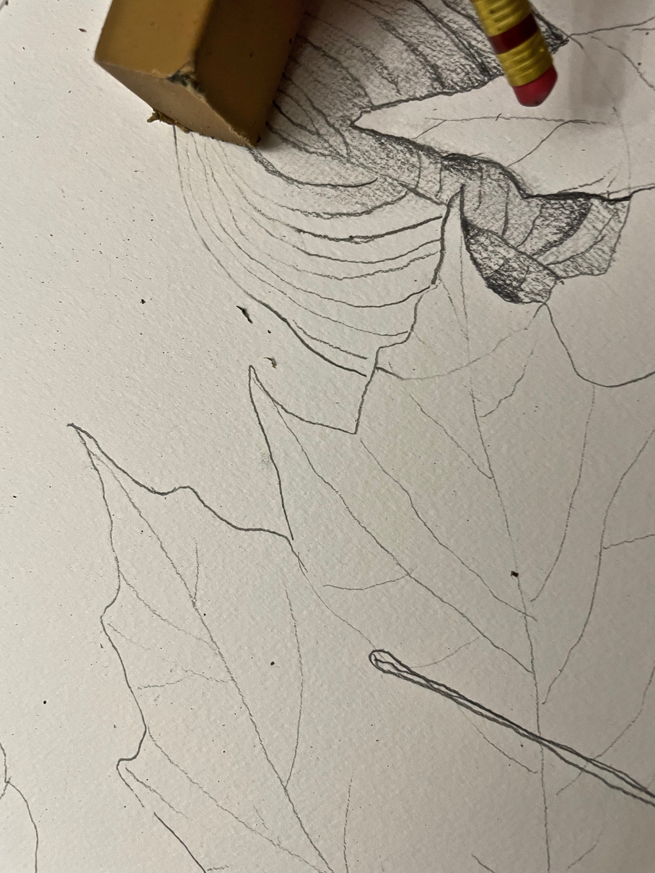
Démarche de création
(quelques images)
1
2
3
4
5
6
7

Slide 10
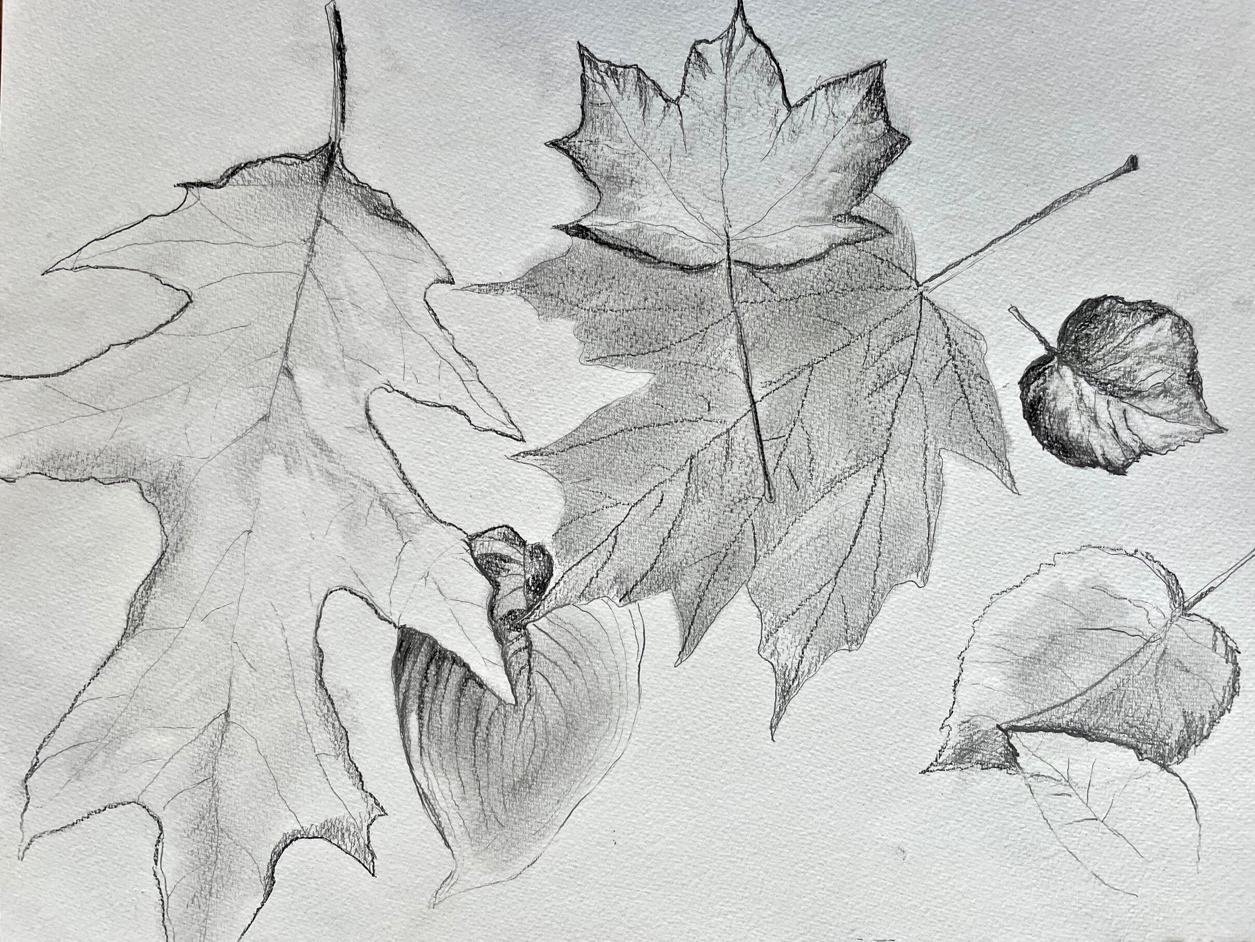
Prototype
Informations utiles
La biodiversité expliquée aux enfants et aux ados
https://theconversation.com/la-biodiversite-expliquee-aux-enfants-et-aux-ados-143923

